Slide 1

Hello! I am Ms. Ledesma and I teach the 8th and 7th grade Math Teacher. This is my 9th year teaching in NY and I taught in Argentina for 7 years. I am excited to work with your child during this new and interesting academic year.
Please support your children as they enter their 8th grade educational year in a "new normal" way. Also, read the following presentation and share it with your children. Click on the icons and picture in the presentation to visit different very useful sites for you and the students.
Should you have ANY questions or concerns, please e-mail or send a message through TEAMS.
¡Hola! Soy la Sra. Ledesma y soy una de las maestras de matemáticas de octavo y séptimo grado. Este es mi noveno año enseñando en Nueva York y enseñé en Argentina durante 7 años. Estoy muy entusiasmada de trabajar con su hijo/a durante este nuevo año académico.
Por favor, apoye a sus hijos mientras ingresan a su año educativo de octavo grado de en esta “nueva normalidad". Tambien, lea la siguiente presentation, compártala con sus hijos y haga clic en los iconos para visitar sitios web útiles para usted y los estudiantes.
Si tiene ALGUNA pregunta o inquietud, envíe un correo electrónico o envíe un mensaje a través de TEAMS.

Slide 2











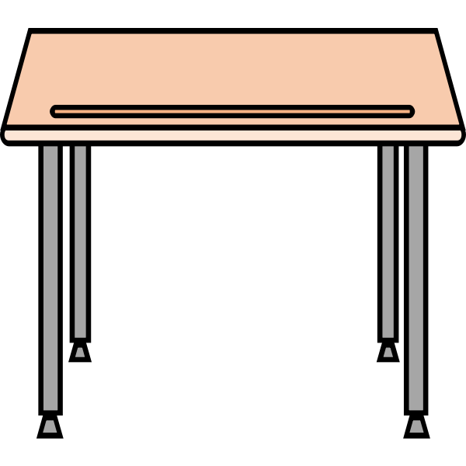



Welcome !
Click on the icons!!!
Bienvenidos!!
Click en los iconos!!
Hi! I am Ms. Ledesma and I am going to be your kid Math teacher this school year.
Hola !! Soy Ms. Ledesma y voy a ser la maestra de matemáticas de su hijo este año.
mledesma1@yonkerspublicschools.org
Click here Click aqui
MATH CLUB!!! (click here)
7th Grade
8th Grade

Slide 3
Contrato Pedagogico- Pedagogic Contract
Que es un Contrato Pedagógico?
Entendemos por contrato pedagógico al consenso que se realiza entre docentes padres y alumnos, destinado a buscar acuerdos que faciliten el desarrollo del proceso enseñanza aprendizaje y la convivencia en el aula. Por favor lea y firme el Contrato Pedagógico.
What is a Pedagogical Contract?
By pedagogical contract we understand the consensus that is made between teachers, parents and students, aimed at seeking agreements that facilitate the development of the teaching-learning process and coexistence in the classroom. Please read and sign the contract.
Links
Contrato Pedagógico en Español Pedagogic Contract in English

